Slide 1




Slide 2

Bác Hồ đã viết về tình hữu nghị giữa hai nước Việt Nam và Lào qua bốn câu thơ sau:
“Thương nhau mấy núi cũng trèo
Mấy sông cũng lội, mấy đèo cũng qua
Việt-Lào, hai nước chúng ta
Tình sâu hơn nước Hồng Hà, Cửu Long"
Hãy chia sẻ những hiểu biết của em về đất nước Lào.

Slide 3
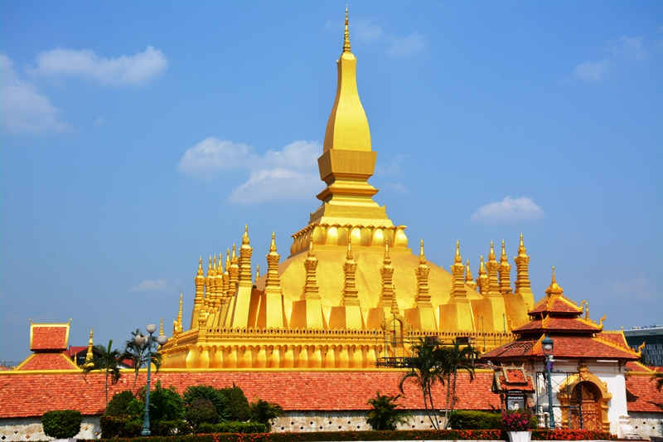
- Lào là quốc gia thuộc khu vực Đông Nam Á, có chung đường biên giới với Việt Nam. Nhưng có một điều đặc biệt là Lào là nước không giáp biển.
- Mối quan hệ giữa Việt Nam với Lào khăng khít, gắn bó. Việt Nam đã hỗ trợ và giúp đỡ Lào rất nhiều trong quá trình xây dựng đất nước.

Slide 4
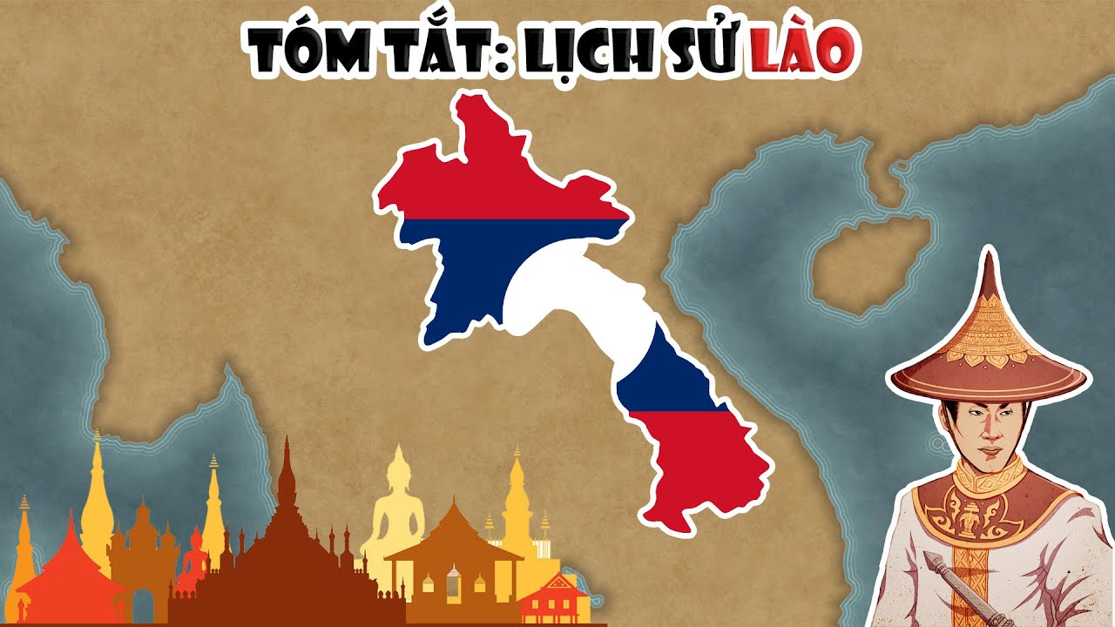



Slide 5

Yêu cầu cần đạt
– Xác định được vị trí địa lí của nước Lào trên bản đồ hoặc lược đồ.
– Nêu được một số đặc điểm cơ bản về tự nhiên và dân cư của nước Lào.

Slide 6


Slide 7


Hoạt động 1: Tìm hiểu về vị trí địa lí Lào

Slide 8
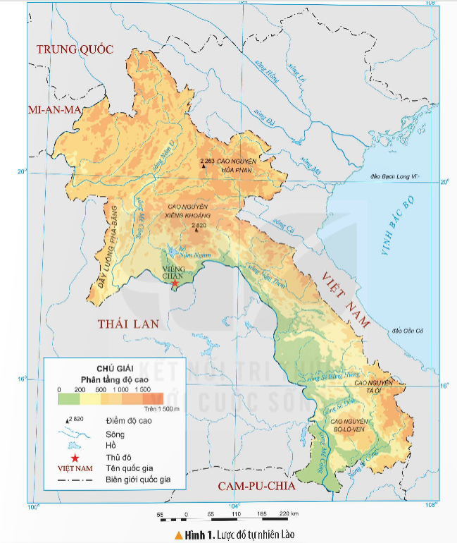
Đọc thông tin và quan sát hình 1, em hãy xác định vị trí địa lí của Lào trên lược đồ.

Slide 9
Lào là quốc gia duy nhất ở khu vực Đông Nam Á không giáp biển.
Nước Cộng hoà Dân chủ Nhân dân Lào
Tiếp giáp với các quốc gia: Trung Quốc và Mi-an-ma ở phía bắc, Thái Lan ở phía tây, Cam-pu-chia ở phía nam và Việt Nam ở phía đông.

Slide 10
Hoạt động 2: Tìm hiểu về đặc điểm tự nhiên và dân cư của Lào.

Slide 11
Đọc thông tin mục 2 phần đặc điểm tự nhiên và quan sát hình 1: nêu đặc điểm tự nhiên của nước Lào theo bảng thông tin dưới đây:
Thành phần | Đặc điểm
Địa hình
Khí hậu
Sông
Khoáng sản

Slide 12
Thành phần | Đặc điểm
Địa hình
Khí hậu
Sông
Khoáng sản
Chủ yếu là núi và cao nguyên
Nhiệt đới gió mùa
Sông lớn nhất chảy qua là sông Mê Công
Có nhiều loại, nổi bật là vàng, đồng, bạc, đá vôi,…

Slide 13


Slide 14

Đọc thông tin mục 2 và thực hiện nhiệm vụ: Em hãy nêu một số đặc điểm dân cư của Lào (gợi ý: số dân, thành phần dân tộc, phân bố dân cư...).

Slide 15
+ Lào có số dân khoảng 7,5 triệu người (năm 2021).
+ Phần lớn dân cư là dân tộc Lào, sống chủ yếu ở vùng đồng bằng. Các dân tộc khác như Khơ-me, Mông, có số lượng ít và sống chủ yếu ở vùng đồi núi.

Slide 16


Slide 17
Quan sát hình 1, em hãy kể tên và xác định trên lược đồ một số cao nguyên, sông của Lào.

Slide 18
Một số cao nguyên của Lào: cao nguyên Hủa Phan, cao nguyên Xiêng Khoảng, cao nguyên Tà Ôi,...
Một số sông của Lào: sông Nậm U, sông Mê Công, sông Nậm Thơn,...

Slide 19
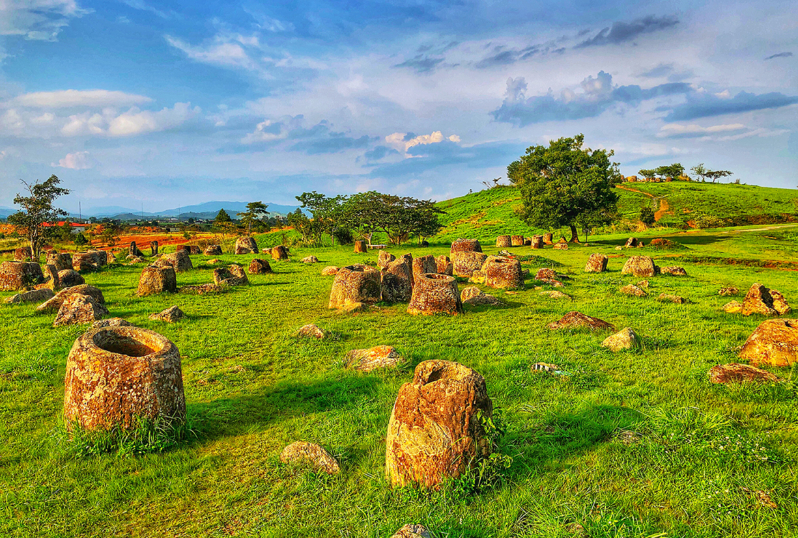
Cao nguyên Xiêng Khoảng

Slide 20
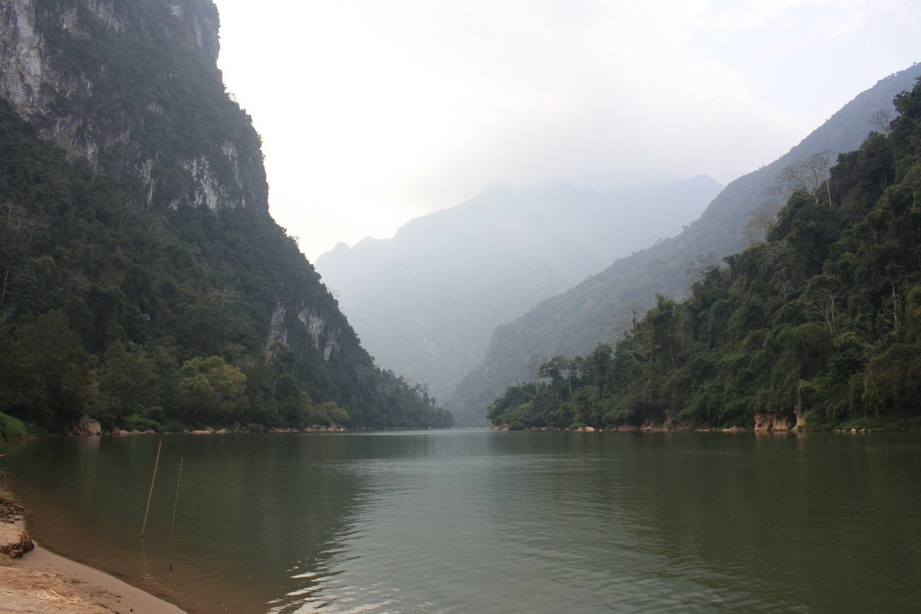
Sông Nậm U

Slide 21



- Chia sẻ bài học với người thân.
Chuẩn bị bài mới

Slide 22




